Slide 1
Epreuve d’activité pratique
& exploitation pédagogique
Approche globale d’un système pluritechnologique

Slide 2
Contexte Pédagogique
Titre de la séquence :
Niveau de formation:
Proposition de progression didactique :
Supports retenus :

Slide 3
Séquence pédagogique : Objectifs visés dans la séquence
Compétences travaillées / évaluées dans la séquence
Analyser | Modéliser & Résoudre | Expérimenter & Simuler | Communiquer | Innover
Connaissances associées

Slide 4
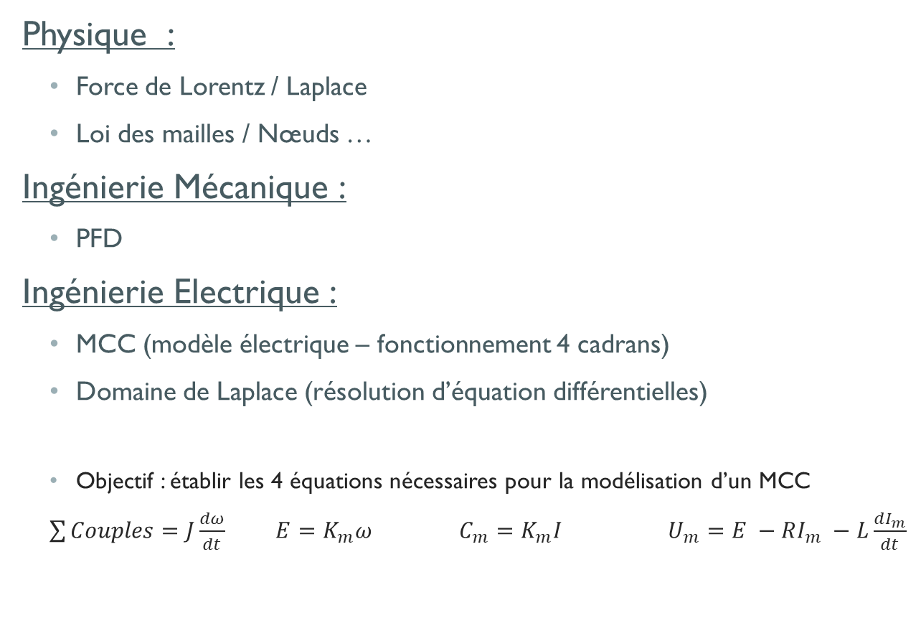
Séquence pédagogique : Prérequis
Physique :
  Force de Lorentz / Laplace
  Loi des mailles / Nœuds …
Ingénierie Mécanique :
  PFD
Ingénierie Electrique :
  MCC (modèle électrique – fonctionnement 4 cadrans)
  Domaine de Laplace (résolution d’équation différentielles)
  Objectif : établir les 4 équations nécessaires pour la modélisation d’un MCC
  $\sum{Couples=J\frac{dω}{dt}}$ $E=K_{m}ω$ $C_{m}=K_{m}I$ $U_{m}=E −RI_{m} −L\frac{dI_{m}}{dt}$

Slide 5
Séquence pédagogique : Déroulement :
Semaine 1 | 2h | Cours | Modélisation des systèmes
 | 2h | TD/TP | Exercices applicatifs
 | 2h | TP | Ecarts modélisation versus CDC
Semaine 2 | 2h | Cours | Modélisation des systèmes
 | 2h | TD/TP | Exercices applicatifs
 | 2h | TP | Simulation & Expérimentation : analyse des écarts modèle/Réel
Semaine 3 | 2h | Oral / TD | Restitutions TP / Exercices | Présentation orales par ½ classe d’analyse de TP (10’ par groupe) + correction
 | 2h | TD / Oral | Exercices / Restitutions TP | Exercices d’approfondissement différenciés
 | 2h | Evaluation | Evaluation sommative | Evaluation de fin de séquence

Slide 6
Séquence pédagogique : Outil pédagogique
  Feuille de bilan individuel de séquence
    Contenu
    Fonctionnement
    Utilité

Slide 7
Séquence pédagogique : Evaluations
Evaluations formatives :
  Séances de TD
  Séances de TP (accompagnement)
Evaluations sommatives :
  1 Compte rendu de TP noté
  Evaluation finale

Slide 8
Activité pratique
Nom du système
Photo

Slide 9
Présentation du système
Système
  Principe :

Slide 10
Présentation du système : Besoin et exigences
  Besoin:
  Exigences :
  SysML UC et Exigences

Slide 11
Présentation du système : Description structurelle
            Le système repose sur – description structurelle .
            Chaine info / Puissance.
            Schéma cinématique

Slide 12
Présentation du système : Description comportementale
            Le système repose sur .
            Chaine info / Puissance.
            Schéma cinématique

Slide 13
Exploitation pédagogique
Photo du support

Slide 14
Proposition d’exploitation au cours d’une activité
Intérêt du support dans le cadre de la séquence / séance

Slide 15
Séance : présentation
Séance …
3h | TP | Intitulé | Éléments abordés dans la séance
Compétences visées :
Savoirs faire associés :
Savoirs associés :

Slide 16
Séance : démarche pédagogique
Démarche active : inductive / déductive
Résolution de problème.

Slide 17
Séance : déroulement séance TP
Organisation de la salle :
Supports / matériel utilisés :
Organisation des groupes :

Slide 18
Séance : déroulement séance TP
Situation déclenchante :

Slide 19
Séance : déroulement séance TP
Matériel :
  Recueil d’exercices imprimés
  Feuille de bilan personnel individuel de séquence
Déroulement :
  5-10’ : présentation des objectifs visés pour la fin de séance
  20’ : Phase 1 : Proposer un protocole …
  30’ : Phase II : 3 exercices sans le cours
    Bilan personnel : difficultés et solutions indiquées
  40’ : Phase III : 4 exercices de difficulté croissante
    Bilan personnel : difficultés
  20’ : correction 1 exercice par phase et remédiation

Slide 20
Des Questions ?
Epreuve d’activité pratique
&
exploitation pédagogique

Slide 21
Séquence pédagogique : Approche pédagogique
Triangle pédagogique (J. Houssaye) :
Champ didactique : Référentiel / Progressivité des apprentissage
Champ de l’apprentissage : Démarche inductive / active et socioconstructivisme
Champ relationnel : ZPD et Courbe d’apprentissage (émotionnel)

